Slide 1
Я творець свого життя
Модуль 1

Slide 2
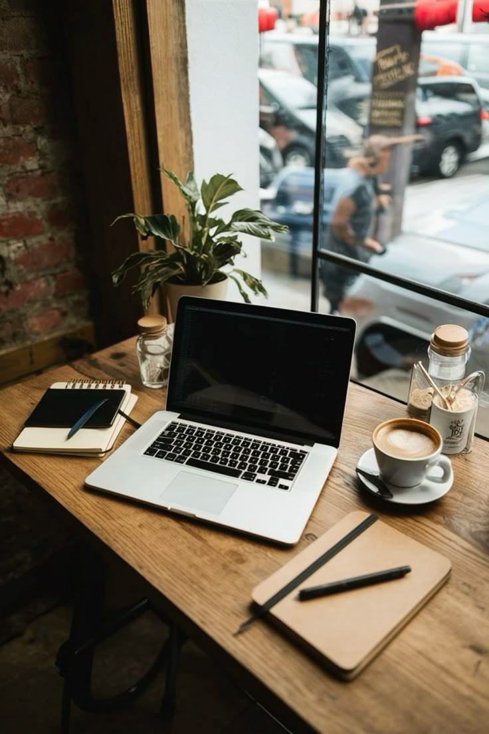
Як буде проходити курс
Павло Карченков
У основному телеграм каналі буде уся необхідна інформація
У чаті ми ділимося домашніми завданнями, інсайтами, змінами у житті
Якщо є питання ми пишемо кураторам

Slide 3
Правила проходження курсу
Ніяких очікувань
Прийняти роль учня
Відкриваємось до нових знань
Чітко виконуємо усі завдання
Отримуємо задоволення від процесу і фокусуємось на роботі
Маємо чітке розуміння що усі ми різні і у кожного своя швидкість трансформації
Від щирого серця радіємо та захоплюємося результатом інших
Не обезцінюємо, не засуджуємо, не навчаємо
Не даємо порад і не просимо їх
У будь якому суспільстві чи спільноті має бути ієрархія
Друг - подруга, чоловік - жінка, вчитель - учень
Кожного дня практики медитації
Кожного дня цільові дії
Кожного дня фізична активність
Вихідний обов’язково

